Slide 1
如何提高比赛效率 by Alex （

Slide 2
为什么要提高比赛效率？

Slide 3
为什么要提高比赛效率？
让牌手有好的比赛体验
你好，我好，混口饭吃！
让TO的资源合理使用
老板，多给点补充包。。。
展现裁判团队的专业素质
E皇、海大爷、Joe大大，我没给你们丢脸！
提高万智牌品牌价值
大师，下次裁判会议能在三亚开么？
其实我想早点回家。。。。。

Slide 4
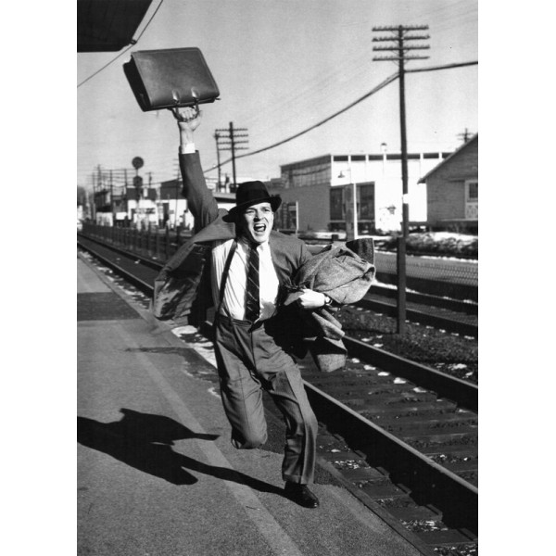
为什么要提高比赛效率？
阿狸第一次PTQ的愉快回忆

Slide 5
什么是比赛效率？

Slide 6
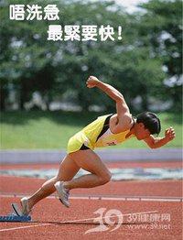
什么是比赛效率？
快？快？快？还是快？

Slide 7
什么是比赛效率？
为什么要执法比赛？
需求：
拿补充包
完成2级的Checklist （保级）
想要生3级
不想待在家里
想要夹人

Slide 8
什么是比赛效率？
想要达到2级的要求：
二级裁判是地区裁判，他们不仅满足于在本地牌店执法。他们希望看到比赛在更高的标准下进行，愿意为了比赛而旅行，并且训练和指导其他裁判。对于二级裁判而言，他们经常会到不同的地方组织比赛和工作，以促进该地比赛社群的发展。二级裁判需要熟知竞争级执法严格度的方针和流程，具有执法专业资格赛和世界杯资格赛的经验，并对大奖赛进行支持。二级裁判可以认证一级裁判。
（来源： http://wiki.mtgjudge.cn/二级裁判）

Slide 9
什么是比赛效率？
为什么要执法比赛？
透过一场或多场的比赛，满足自我的需求。

Slide 10
什么是比赛效率？
透过完成阶段性目标，来满足自我需求。
基础目标：
完成比赛
延生目标：
教育牌手、教育TO、带L0实习、辅导L1
自我完善目标：
强化长处、补充不足、自我反思

Slide 11
什么是比赛效率？
什么是比赛效率？
狸氏比赛效率的定义

Slide 12
什么是比赛效率？
自我需求的满足
= 阶段性目标完成度
自身的付出
= 时间、金钱、精力

Slide 13
如何提高比赛效率？

Slide 14
如何提高比赛效率？

Slide 15
如何提高比赛效率？
在比赛前，参考过往的经验，以自身需求为导向，针对一场或多场比赛，提前制定计划。
在比赛时，透过对计划的执行、监督、记录和修正，让赛事顺利结束，完成预定的阶段性目标。
在比赛后，对自身的计划进行总结和归纳，为日后制定计划，提供参考。

Slide 16
提高效率的途径
赛前
赛中
赛后
三方面入手

Slide 17
比赛前

Slide 18
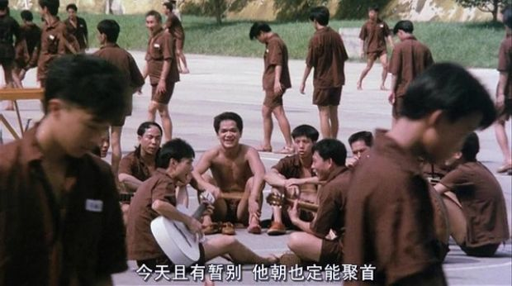
比赛前
收集信息

Slide 19
比赛前 – 收集信息
时间
地点
赛制
人手
实习
交通
牌手的习惯
主流套牌
特别的问题
TO的情况
知道该知道的
知道不知道的
老婆的底线
自己的钱包
护照过期没？

Slide 20
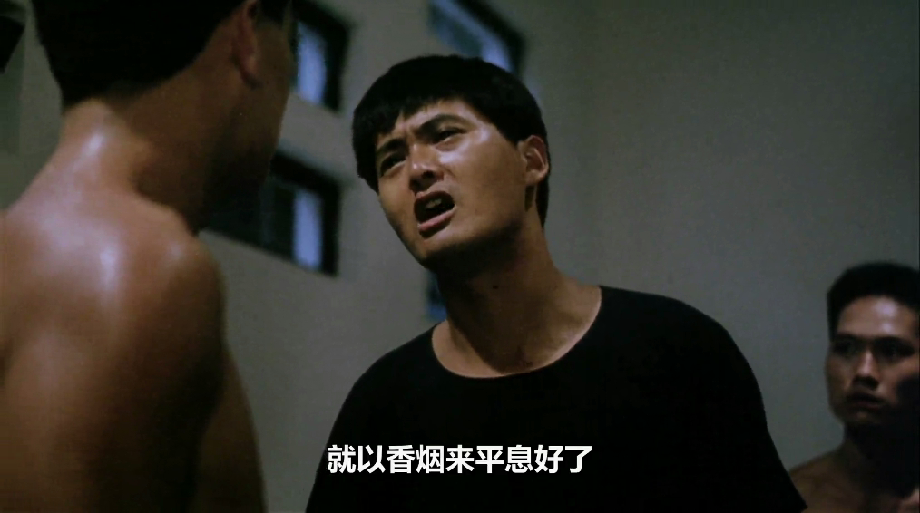
比赛前
收集信息
沟通

Slide 21
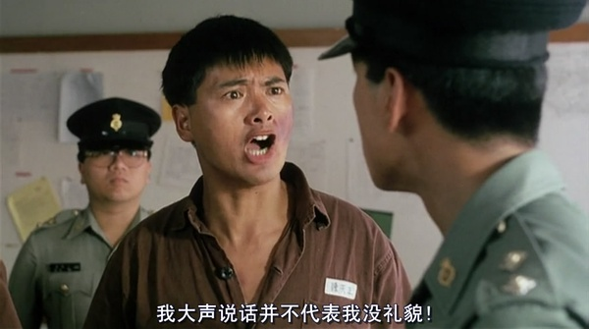
比赛前 – 沟通
与TO沟通
人数
场地
时间
赛制
物资
阿狸的一次云霄飞车体验

Slide 22
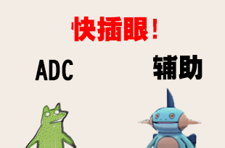
比赛前 – 沟通
与其他人
裁判组织（论坛、群）
其他执法裁判
实习裁判

Slide 23
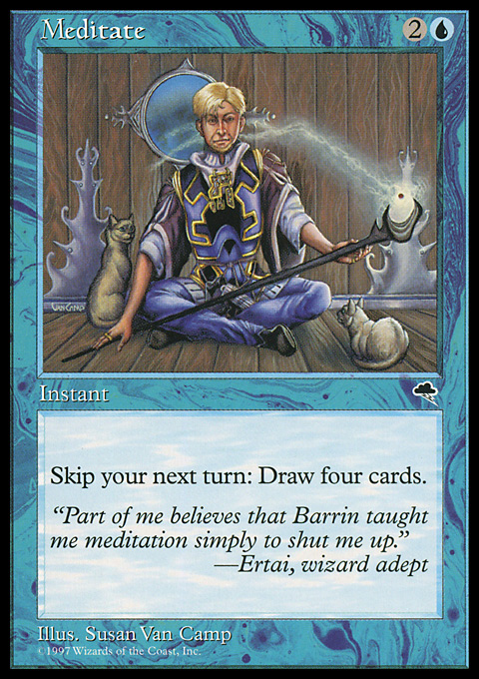
比赛前 – 沟通
与自己
订立阶段性目标（s）
参考过往的经验

Slide 24
比赛前
收集信息
沟通
制定计划

Slide 25
比赛前 – 制定计划
 | 阶段性目标 | 优先权
基础目标 | 晚上十点前结束比赛 | 高
延伸目标 | Review： 实习裁判 – 沈奕（是否合适升1级） | 高
延伸目标 | Mentor： 2级裁判考生沈奕（观察其能力） | 中
延伸目标 | 与TO磨合，准备WMCQ | 中
延伸目标 | 熟悉摩登赛制，准备下一个摩登GP的执法工作 | 中
延伸目标 | 让当地牌手以正确的姿势填写牌表 | 低
自我完善目标 | Self-Review：减少错别字 | 低

Slide 26
比赛前 – 制定计划
项目 | 预计
报名 | 10:00 – 11:00
开始 | 11:00
牌手会议 | 11:05
现开登记 | 11:10 – 11:30
组牌 | 11:35 – 12:05
第1轮 | 12:15 – 13:15
第2轮 | 13:15 – 14:15
第3轮 | 14:15 – 15:15
第4轮 | 15:15 – 16:15
8强轮抽 | 16:30 – 17:30
8强 | 17:30 – 18:30
4强 | 18:30 – 19:45
决赛 | 19:45 – 21:00
项目 | 预计
项目 | 预计
报名
开始
牌手会议
现开登记
组牌
第1轮
第2轮
第3轮
第4轮
8强轮抽
8强
4强
决赛

Slide 27
比赛前 – 制定计划
项目 | 数量
套牌登记表 | 50张
KTK补充包 | 4盒
FRF补充包 | 4盒
电脑
网络
桌号 | 25
桌子
椅子
打印机
打印纸
裁纸刀

Slide 28
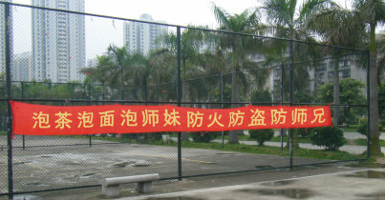
比赛前
收集信息
沟通
制定计划
防范于未然

Slide 29
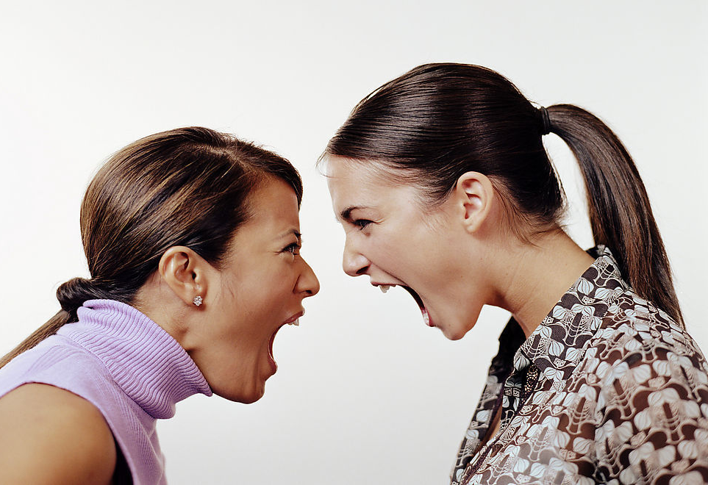
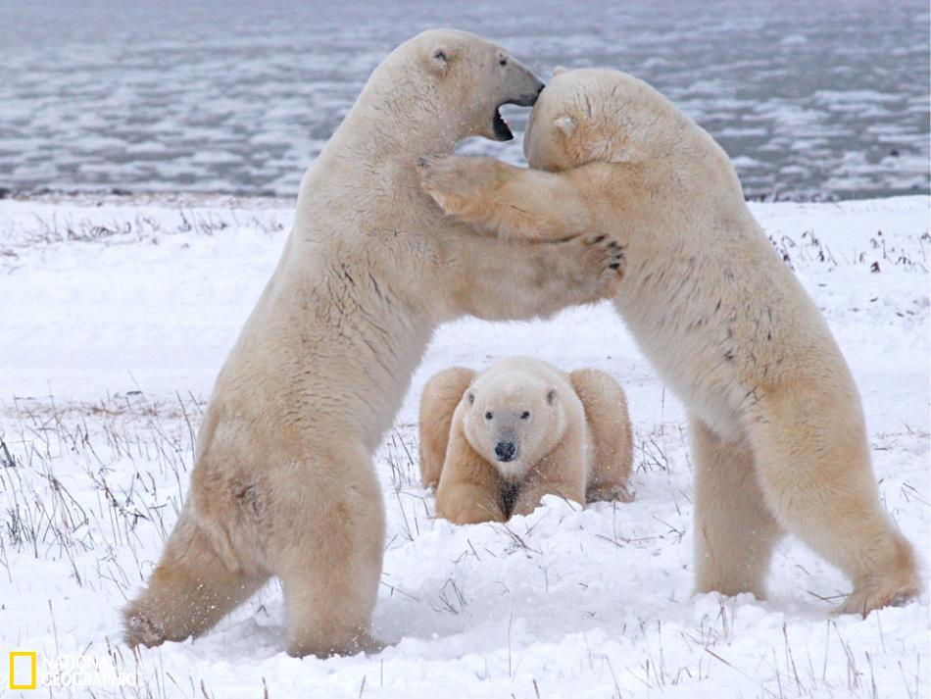
比赛前 – 防范于未然
很有可能发生的。。。

Slide 30
比赛当日

Slide 31
比赛当日
前期 | 报名、录入、比赛开始、到第一轮结束
中期 | 第二轮开始、 8强比赛开始
后期 | 8强开始以后

Slide 32
比赛当日
到赛场后，第一件事是。。。
找人！
把TO、执法裁判、实习裁判所有人都找到。
简单提醒：
分工

Slide 33
比赛当日 –前期 ：确认物资
项目 | 数量 | 确认
套牌登记表 | 50张 | √
KTK补充包 | 4盒 | √
FRF补充包 | 4盒 | √
电脑 |  | √
网络 |  | √
桌号 | 25 | √
桌子 |  | √
椅子 |  | √
打印机 |  | √
打印纸 |  | √
裁纸刀 |  | X

Slide 34
比赛当日 – 中期
监督进程
记录结果
修正计划
执行计划

Slide 35
比赛当日 – 中期
比赛流程
目标完成
工作进程

Slide 36
比赛当日 – 中期
项目 | 预计 | 实际
报名 | 10:00 – 11:00
开始 | 11:00
牌手会议 | 11:05
现开登记 | 11:10 – 11:30
组牌 | 11:35 – 12:05
第1轮 | 12:15 – 13:15
第2轮 | 13:15 – 14:15
第3轮 | 14:15 – 15:15
第4轮 | 15:15 – 16:15
8强轮抽 | 16:30 – 17:30
8强 | 17:30 – 18:30
4强 | 18:30 – 19:45
决赛 | 19:45 – 21:00
10:30 – 11:15
11:25
11:27 – 11:45
11:45 – 12:15
12:20 – 13:00
修正你的计划！
13:03 – 14:15

Slide 37
比赛当日 – 中期
项目 | 预计 | 实际
报名 | 10:30 – 11:15
开始 | 11:25
牌手会议 | 11:027 – 11:45
现开登记 | 11:45 – 12:15
组牌 | 12:20 – 13:00
第1轮 | 13:03 – 14:15
第2轮
第3轮
第4轮
8强轮抽
8强
4强
决赛
阿狸的PPTQ故事！
14:15 – 15:15
15:15 – 16:15
16:15 – 17:15
17:30 – 18:30
18:30 – 19:30
19:30- 20:45
20:45 – 22:00
14:15 – 15:17
15:19 – 16:13
16:17 – 17:30
17:40 – 18:45

Slide 38
比赛当日 – 中期
比赛流程
目标完成
工作进程

Slide 39
比赛当日 – 中期
 | 阶段性目标 | 优先权 | 完成
基础目标 | 晚上十点前结束比赛 | 高 | √
延伸目标 | Review： 实习裁判 – 沈奕（是否合适升1级） | 高 | 75%
延伸目标 | Mentor： 2级裁判考生沈奕（观察其能力） | 中 | 20%
延伸目标 | 与TO磨合，准备WMCQ | 中 | 80%
延伸目标 | 熟悉摩登赛制，准备下一个摩登GP的执法工作 | 中 | √
延伸目标 | 让当地牌手以正确的姿势填写牌表 | 低 | √
自我完善目标 | Self-Review：减少错别字 | 低 | -50%

Slide 40
比赛当日 – 中期
比赛流程
目标完成
工作进程

Slide 41
比赛当日– 中期
了解每个单位的进程
提醒遗漏的部分
修正错误的部分
当比赛时间和预计时间出现偏差时，找到短板

Slide 42
比赛当日– 后期
与TO沟通（打铁趁热）
与团队沟通
提前收拾

Slide 43
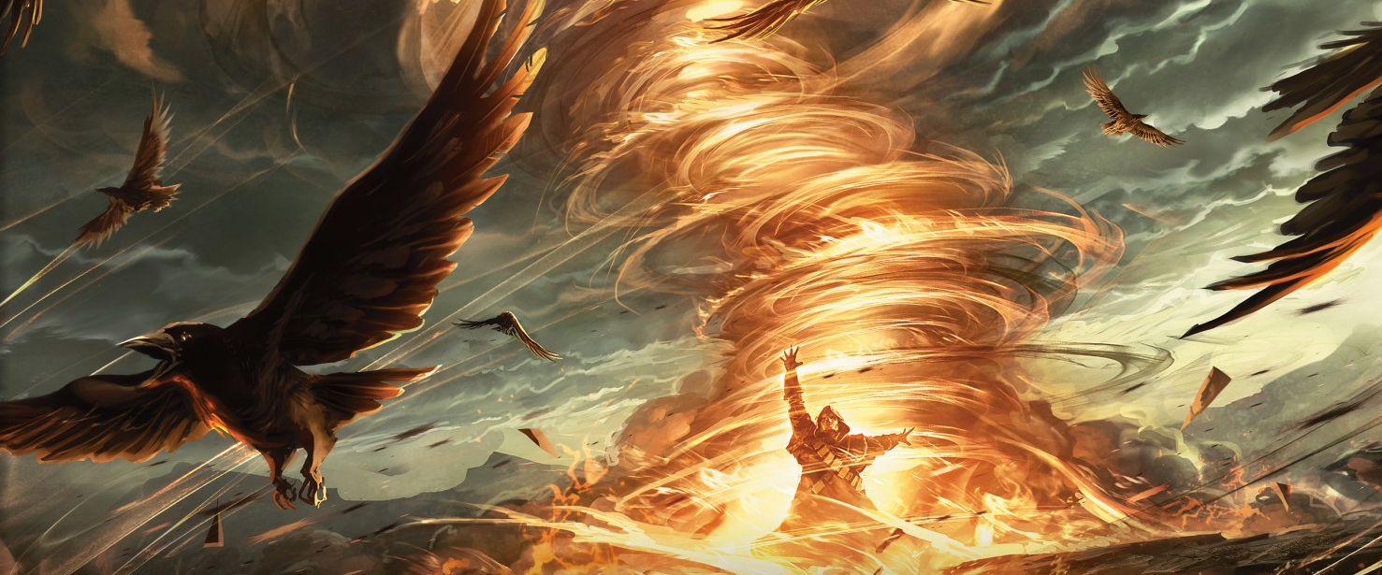
比赛后

Slide 44
比赛后
总结归纳
写赛事报告。。。

Slide 45
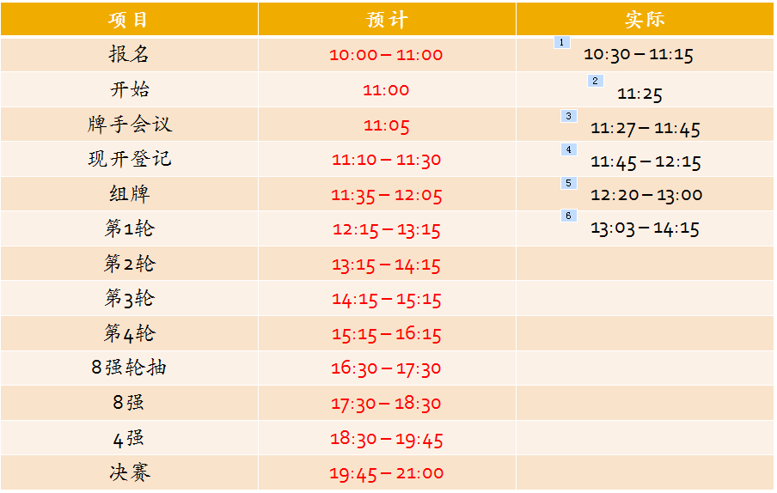
比赛后
找出拖延、提前的原因
修正流程时间的预估

Slide 46
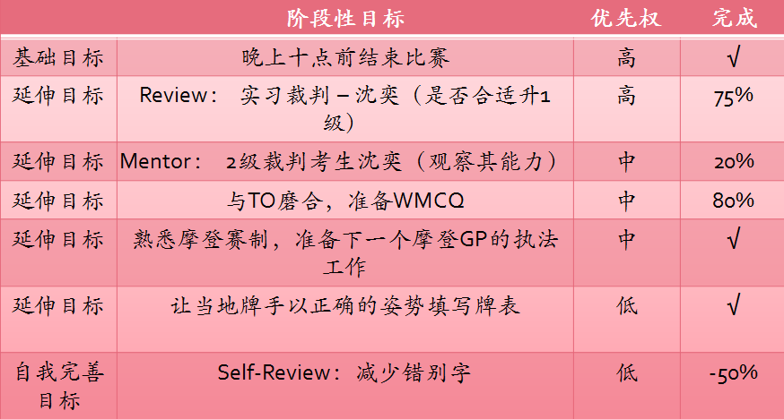
比赛后
修正阶段性目标的优先权
更新阶段性目标的进度

Slide 47
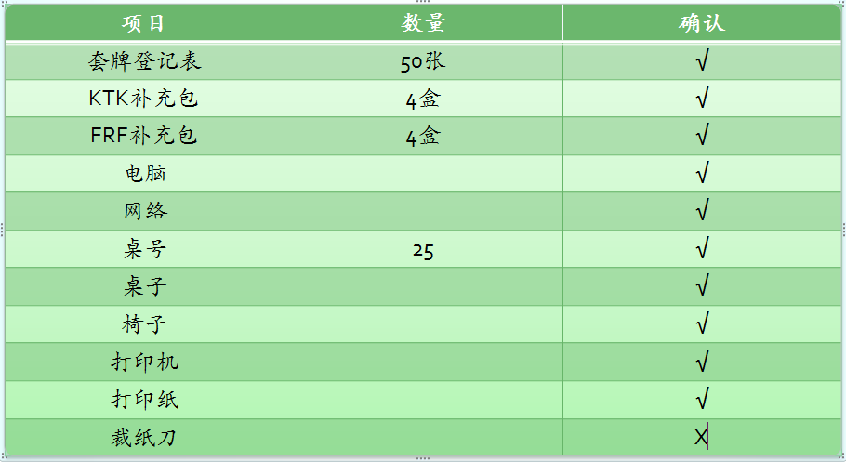
比赛后
修正准备列表

Slide 48
补充、杂项。。。

Slide 49
补充、杂项。。。
自我需求的满足
= 阶段性目标完成度 的集合
= 阶段性目标1的完成度 x 阶段性目标1的权重
阶段性目标的权重
在这个阶段性目标的《截至日期》前，其《完成可行性》。

Slide 50
补充、杂项。。。
《截至日期》前的《完成可行性》
还能用来完成次阶段性目标的比赛次数 | 权重比
1场 | X10
2场 | X5
3~5场 | X3
6~10场 | X2
11场以上 | X1

Slide 51
Q & A

